Slide 1

SPRINT PLANNING
UNIVERSIDAD francisco de paula santander ocaña
plan de estudios de ingeniería de sistemas
esp. magreth rossio sanguino reyes
proyectos i

Slide 2
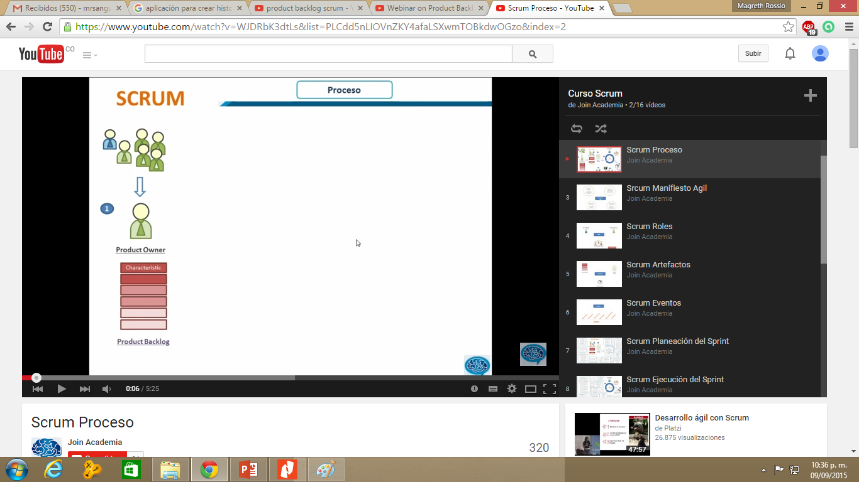
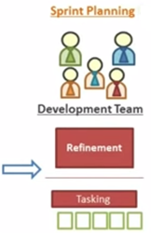
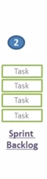
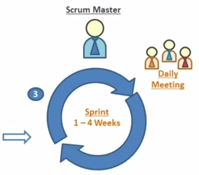
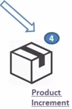
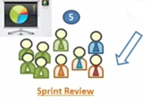
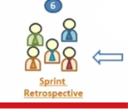
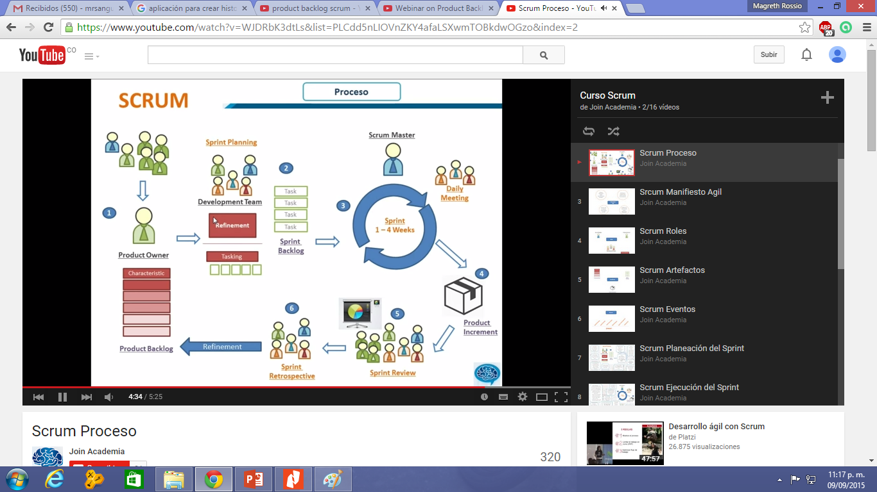
PROCESO DE UN SPRINT

Slide 3
PRODUCT BACKLOG
Objetivo
Se desea crear un sistema que permita el registro de clases de un estudiante de la Universidad.
Debe mostrar las materias de acuerdo con la carrera y el semestre.
Debe mostrar los horarios disponibles para cada asignatura.
Debe mostrar los cupos disponibles para el horario.
Debe validarse en el ingreso que el estudiante esté matriculado.
…………………
Características
El sistema debe adaptarse a la imagen de la Universidad.
Debe permitir cancelar el registro previamente realizado.
Debe permitir el registro en el horario deseado.
Debe tener una visualización previa del horario.
Debe verificar que no se crucen los horarios entre asignaturas
Product Backlog

Slide 4
Historias de Usuario
HU01 – Imagen del Sistema
Como: Usuario del sistema
Quiero: Visualizar la aplicación con la imagen de la Universidad.
Para: Lograr sentido de pertenencia hacia la Universidad.
Criterios de aceptación
Los colores amarillo y verde deben predominar (Ver mapa de colores)
En la ventana de ingreso debe estar el lema de la Universidad.
El encabezado debe ser similar al de la página web (Ver imagen del portal).
El login del usuario debe ser visible en todo momento.

Slide 5
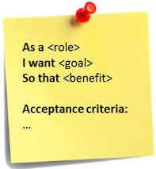
Historias de Usuario
Las historias de usuario son descripciones cortas y simples de una funcionalidad, escritas desde la perspectiva de la persona que necesita una nueva capacidad de un sistema, por lo general el usuario, área de negocio o cliente.

Slide 6
Historias de Usuario
Representan funcionalidad.
No todo lo que se debe codificar es una historia de usuario.
Es algo, que al ser introducido aporta claro valor al usuario.
No es una especificación de requisitos.
Debe ser pequeña, memorizable y que pueda ser desarrollada por un para de programadores en una semana.
Es útil hacerlas en tarjetas o post-its para evitar que sean muy grandes.

Slide 7
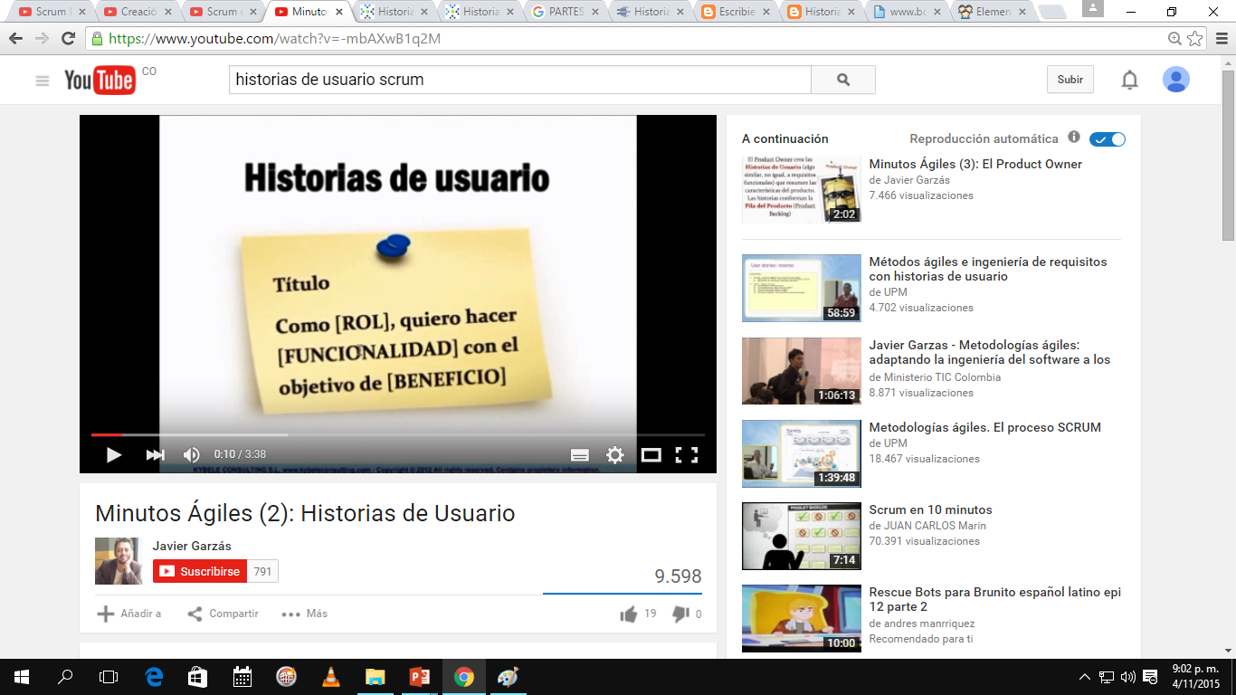
Estructura de una Historia de Usuario

Slide 8

Ingreso básico a la red
Como: miembro de la red social
Quiero: ingresar a la red
Para: compartir un enlace

Slide 9
Criterios de aceptación
El nombre de usuario es la dirección de correo electrónico del usuario.
La contraseña debe contener letras y números.
La contraseña debe ser de al menos 8 caracteres y máximo de 32.
El usuario ya debe estar registrado en la red social.
Si la contraseña no coincide con el nombre de usuario, el sistema mostrará el mensaje “Combinación incorrecta de correo electrónico/contraseña”.

Slide 10
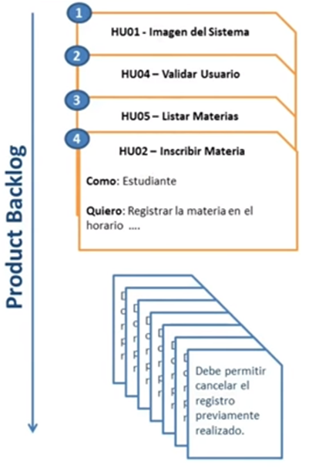
PRIORIZACIÓN DEL PRODUCT BACKLOG

Slide 11
PROCESO DE UN SPRINT

Slide 12
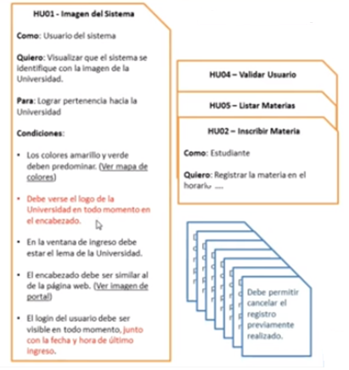
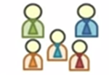
SPRINT PLANNING: REFINAMIENTO
Sprint Planning
Características
Development Team
Refinement
Product Backlog

Slide 13
SPRINT PLANNING: REFINAMIENTO
1. Refinar el Product Backlog
HU01 – Imagen del Sistema
Como: Usuario del sistema
Quiero: Visualizar la aplicación con la imagen de la Universidad.
Para: Lograr sentido de pertenencia hacia la Universidad.
Criterios de aceptación
Los colores amarillo y verde deben predominar (Ver mapa de colores).
Debe verse el logo de la Universidad en todo momento en el encabezado.
En la ventana de ingreso debe estar el lema de la Universidad.
El encabezado debe ser similar al de la página web (Ver imagen del portal).
El login del usuario debe ser visible en todo momento, junto con la fecha y hora del último ingreso.

Slide 14
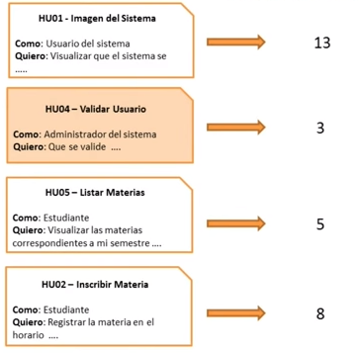
SPRINT PLANNING: REFINAMIENTO
2. Estimar el Product Backlog
Técnica: Planning Poker
0,1,2,3,5,8,13,20,40,60,100,…

Slide 15
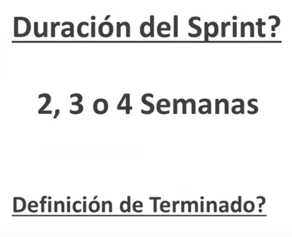
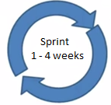

Slide 16
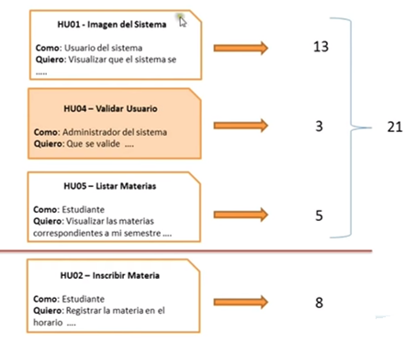
SPRINT PLANNING: REFINAMIENTO
3. Delimitar Product Backlog para Tasking
Velocidad del equipo
La velocidad se calcula sumando el número de puntos historia que se estimaron para cada historia de usuario (o para cada bloque de valor añadido al producto), que se ha terminado durante una iteración o sprint.

Slide 17
Cálculo de la Velocidad del Equipo de Trabajo
Tenemos un equipo de desarrollo compuesto por 4 miembros.
La duración de los Sprints será de 15 jornadas de trabajo (teniendo en cuenta que una jornada de trabajo equivale a 8 horas de dedicación exclusiva).
Historia | Tamaño | Historia | Tamaño
H1 | 8 | H7 | 2
H2 | 13 | H8 | 2
H3 | 20 | H9 | 13
H4 | 3 | H10 | 5
H5 | 5 (*) | H11 | 20
H6 | 8 | H12 | 5

Slide 18

Para tener en cuenta
Durante el primer Sprint, al no disponer de información de la capacidad de trabajo del equipo, se decidió intentar abordar las 5 primeras historias. Sin embargo, solo se han podido completar las 4 primeras.
Además, durante el Sprint surgieron algunas incidencias que afectaron al equipo y que no estaban previstas: uno de los miembros del equipo estuvo un día de baja y todos los miembros del equipo tuvieron que asistir a un curso de un día de duración que no estaba programado al inicio del Sprint.

Slide 19
Cálculo de la Velocidad del Equipo de Trabajo
Al final de un Sprint, la velocidad se calcula de la siguiente forma:
1. Total de puntos completados:
Puntos completados = 8 (H1) + 13 (H2) + 20 (H3) + 3 (H4) = 44
2. Total de jornadas reales:
Jornadas ideales = 15 + 15 + 15 + 15 = 60 Jornadas reales (descontando ausencias) = 13 + 14 + 14 + 14 = 55
3. Cálculo de la Velocidad:
Velocidad = Trabajo/Tiempo
Velocidad = 44 / 55 = 0,8
El equipo ha trabajado en el primer Sprint con una velocidad del 80%.

Slide 20
SPRINT PLANNING: TASKING
1. Dividir en tareas cada historia de usuario
Cuaderno de lineamiento de diseño: tipo de letra, color, dimensionamiento de logos.
Tasking
Definir espacio de encabezado, cuerpo, pie de página y menú.
HU01 – Imagen del Sistema
Como: Usuario del sistema
Quiero: Visualizar que el sistema se ….
Api para manejo de templates
Task
Task
Diseño del encabezado.
Task
Task
Diseño del formulario de login.
…………

Slide 21
SPRINT PLANNING: TASKING
2. Estimar las tareas en horas
Horas
(2,4,6,8)
Cuaderno de lineamiento de diseño: tipo de letra, color, dimensionamiento de logos.
4
Tasking
Definir espacio de encabezado, cuerpo, pie de página y menú.
2
HU01 – Imagen del Sistema
Como: Usuario del sistema
Quiero: Visualizar que el sistema se ….
Api para manejo de templates
8
Task
Task
Diseño del encabezado.
4
Task
Task
Diseño del formulario de login.
4
…………

Slide 22
SPRINT PLANNING: TASKING
3. Calcular las tareas abordables en el próximo sprint
¿
?
Tarea n
#

Slide 23
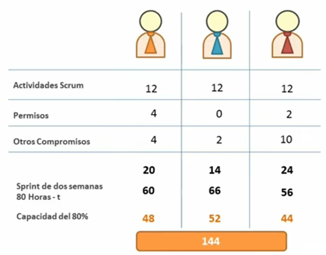
Calcular el tiempo del Recurso Humano
Actividades de Scrum 15 | 15 | 15
Permisos 4 | 0 | 3
Otros compromisos 6 | 4 | 12
Total 25 | 19 | 30
Sprint de tres semanas (120 horas – t) 95 | 101 | 90
Velocidad del 80% 76 | 81 | 72
229

Slide 24
Seleccionar tareas que cumplan con la condición
Cuaderno de lineamiento de diseño: tipo de letra, color, dimensionamiento de logos.
4
Sprint Backlog: # tareas < = 229

Slide 25
¿Preguntas?

